Slide 1
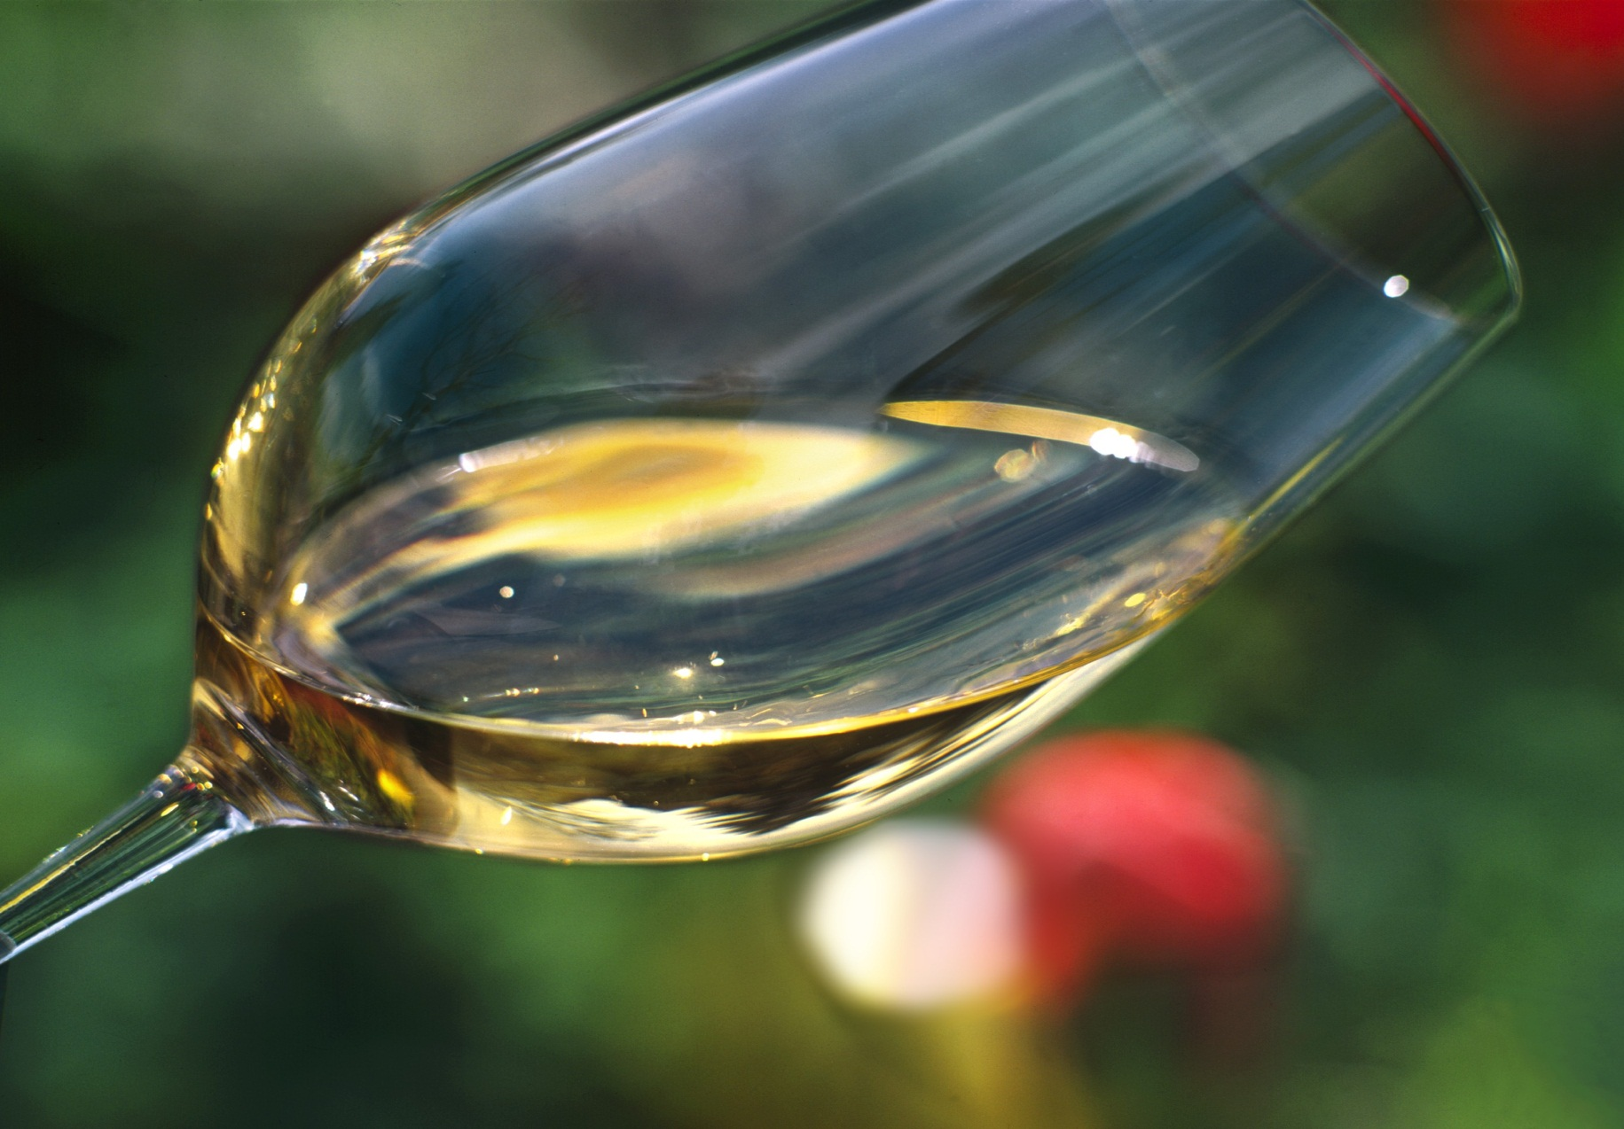
Wady win
Ilona Schneider

Slide 2
Sensoryka win
Proben Nr. | Wpływ na sensorykę | Powód
 | Geosmin | Pilznote
 | Kw. octowy | Spontaniczna BSA
 | Diacetyl | Sponataniczna BSA
 | Ethanthiol | Niedobór pożywek Hefen
 | 4-Ethylphenol | Brettanomyces

Slide 3
Mikrobiologiczne przyczyny wad smaku i zapachu win
Vorkommen | Substancja powodująca | Powód | Zawartość siarki (w winie) | Ograniczenie
Winogrona | Geosmin | Penicillim Botrytis cinerea | 10 do 50 ng/l (50 ng/l) | Applikation Traubenselektion
Przed/podczas fermentacji alkoholowej | Essigsäure (u.a., Ethylacetat D-Milchsäure) | Spontane - Wildhefen, -Milchsäurebakterien, Essigsäurebakterien | 0,4 do 0,75 g/l (0,75 g/l) | Verminderung von Kloeckera/Hanseniaspora-Wildhefen, Hygiene
Przed/podczas fermentacji alkoholowej | Diacetyl (Ethyllactat, D-Milchsäure) | Milchsäurebakterien | 1 do 5 mg/l (20 mg/l) | Diacetylmanagement
Przed/podczas fermentacji alkoholowej | Ethanethiol | Stickstoffmangel während der Gärung | 1,1 µg/l (2,5 µg/l) | Hefenährstoffversorgung, Hefeschönung, Battonage
Zdrowe /młode wino | 4-ethylphenol | Brettanomyces Wachstum | 300 do 400 µg/l (500 µg/l) | ?

